Slide 1
スライドショームービー生成ツール 利用説明書

Slide 2
このツールで出来ること
このツール
ビデオにしたいPowerPoint
Generate-PresentationMovie.ps1
PowerPoint
(pptx)
動画ファイル
(mp４)
Notes:
PowerShell スクリプトの引数に PowerPoint プレゼンテーションファイルを指定することでビデオファイルを自動的に生成することができます。

Slide 3
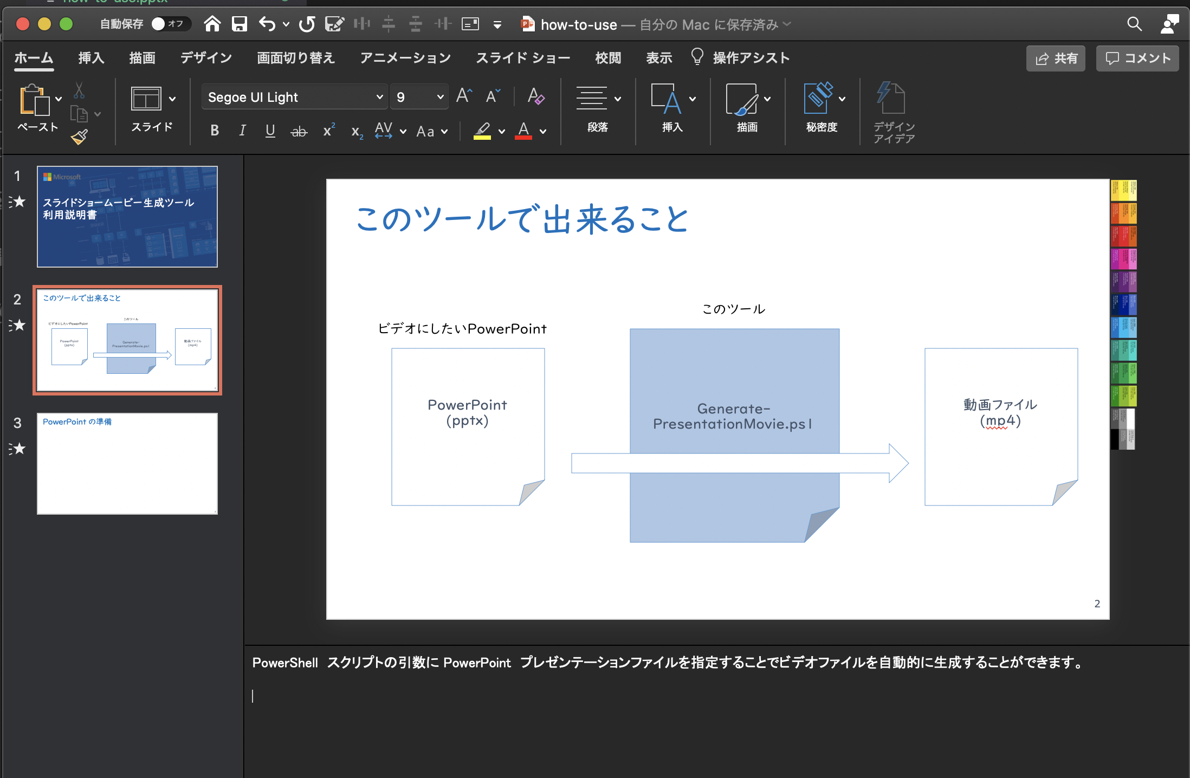
PowerPoint の準備
スライド内の文章は読み上げの対象外です
トークスクリプトを ノートに記入してください
Notes:
各スライドのページで話したい内容を、ノートに記載します。
ノートの内容が音声合成されてビデオに埋め込まれます。
スライド内の文章などは読み上げの対象になりません。

Slide 4
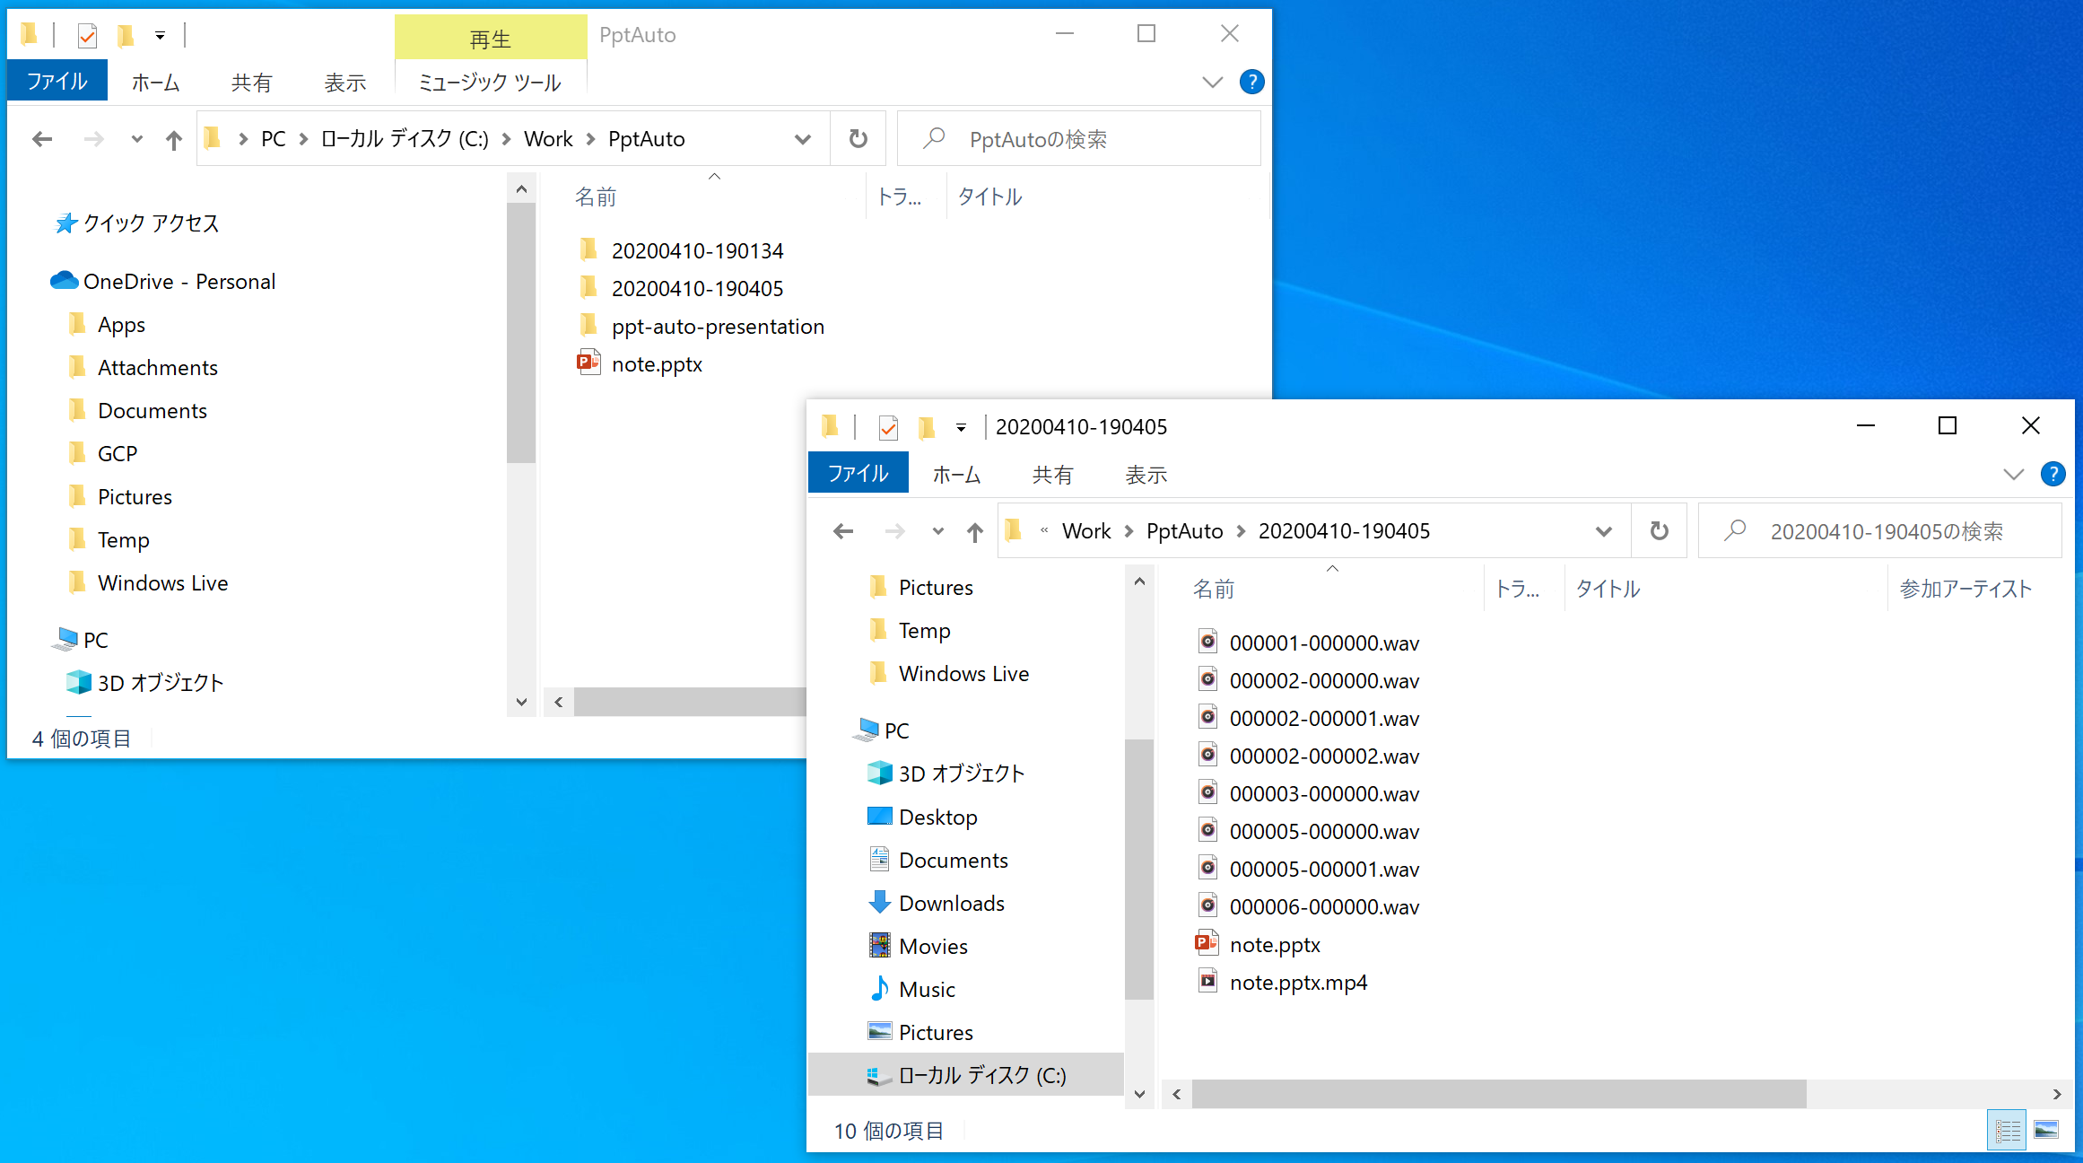
動作の概要
Notes:
ツールが実行されると、ソースとなるパワーポイントファイルと同じフォルダに、作業フォルダが作成されます。
作業フォルダ名はツールの実行開始日時です。
作業フォルダの中には以下のものが作成されます。
・パワーポイントファイルのコピー
・ノートから生成された音声ファイル
・動画ファイル

